Slide 1
Axiomática da Geometria
Vocabulário do método axiomático
José Pedro Brites - Fev 2017

Slide 2
Vocabulário do método axiomático
Teoria
é um conjunto de preposições consideradas verdadeiras.
Uma teoria inclui, também, todas as preposições que delas forem dedutíveis logicamente.
No âmbito de uma teoria é necessário fixar:
objetivos primitivos
isto é, objetos a partir dos quais se constroem outros.
relações primitivas
que são relações entre objetos que não se definam a partir de outras.
axiomas
que sÃo preposições que se consideram verdadeiras e que nÃo sÃo deduzidas de outras.
Exemplos:
A teoria dos números estuda as relações entre os números;
A Geometria euclidiana estuda a relação entre pontos, retas e planos.

Slide 3
Axiomática de uma teoria é um conjunto de objetivos primitivos, relações primitivas e axiomas a partir dos quais todos os objetos e relações da teoria podem ser definidos e todas as preposições verdadeiras demonstradas.
Definição é a explicação de um termo.
Teorema é uma afirmação que se pode provar ser verdadeira através de outras afirmações já demonstradas, como outros teoremas, juntamente com afirmações anteriormente aceites, como axiomas.
Demonstração de um teorema (ou prova) é um processo de mostrar que um teorema é verdadeiro.
Lema é um teorema que é considerado resultado auxiliar para a demonstração de um teorema considerado mais relevante.
Corolário é um teorema que surge como consequência de outro teorema considerado mais relevante.

Slide 4
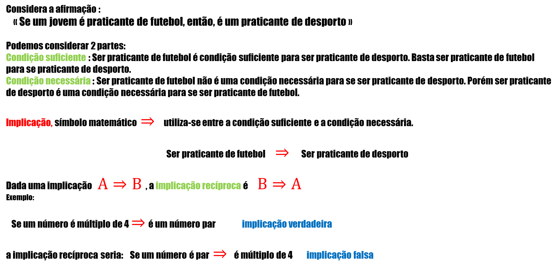
Considera a afirmação :
« Se um jovem é praticante de futebol, então, é um praticante de desporto »
Podemos considerar 2 partes:
Condição suficiente : Ser praticante de futebol é condição suficiente para ser praticante de desporto. Basta ser praticante de futebol para se praticante de desporto.
Condição necessária : Ser praticante de futebol não é uma condição necessária para se ser praticante de desporto. Porém ser praticante de desporto é uma condição necessária para se ser praticante de futebol.
Implicação, símbolo matemático $⇒$ utiliza-se entre a condição suficiente e a condição necessária.
Ser praticante de futebol $⇒$ Ser praticante de desporto
Dada uma implicação $A⇒B$ , a implicação recíproca é $B⇒A$
Exemplo:
Se um número é múltiplo de 4 $⇒$ é um número par implicação verdadeira
a implicação recíproca seria: Se um número é par $⇒$ é múltiplo de 4 implicação falsa

Slide 5
Em muitos teoremas podemos distinguir 2 partes:
a HIPÓTESE, conjunto de uma ou mais proposições de que se parte;
a TESE, afirmação que se pretende provar a partir da hipótese.
Exemplo:
Teorema de Pitágoras “Num triângulo retângulo a soma dos quadrados das medidas dos catetos é igual ao quadrado da
medida da hipotenusa”
Hipótese : É um triângulo retângulo
Tese : a soma dos quadrados das medidas dos catetos é igual ao quadrado da medida da hipotenusa.
Exercícios:
Considera a implicação «Se um polígono é um paralelogramo, então, é um quadrilátero»
a) Distingue a condição suficiente da condição necessária.
b) Enuncia a implicação recíproca e diz se é uma implicação verdadeira.
2. Identifica a hipótese e a tese no teorema seguinte:
“ A soma das amplitudes dos ângulos internos de um quadrilátero é igual a 360 graus.”
Resolução:
a) Cond. Suficiente: O polígono é um paralelogramo.
Cond. Necessária: O polígono é um quadrilátero.
b) »Se um polígono é um quadrilátero, então, é um paralelogramo» implicação falsa
Hipótese : O polígono é um quadrilátero
Tese : A soma das amplitudes dos ângulos internos é 360 graus.
Exercícios da pag 11 manual 2.

